Slide 1
CUC N° 3 /1S 2026 (A.).
NOMBRE __________________ FECHA/CSO_______
  Defina barlovento.
  Defina manga.
  Como se llama la medida de un buque de su línea de flotación hasta la borda.
  Movimiento longitudinal del buque, en que proa y popa oscilan en el plano de crujía.
  Como se llama la deformación que sufre el casco de un buque, cuando su proa y popa están más arriba que su centro.
  Como se llama la medida de un buque desde su línea de flotación hasta la quilla.

Slide 2
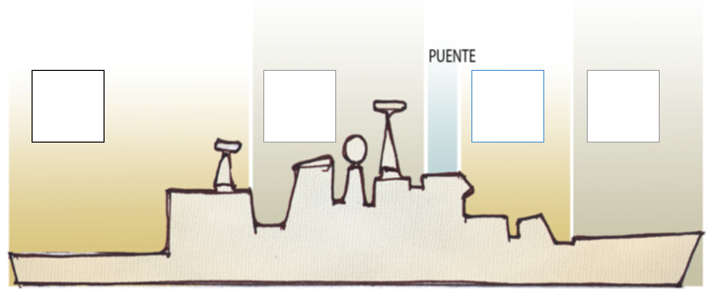
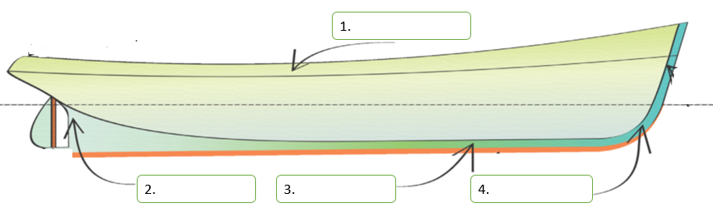
Nombre las partes que componen un buque y embarcación.

Slide 3
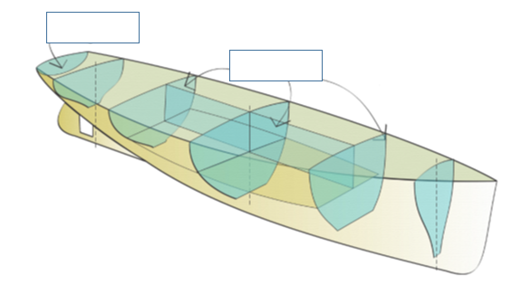
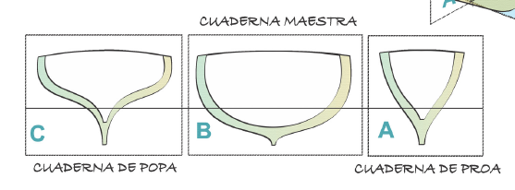
Nombre las partes que componen un buque y embarcación.

Slide 4
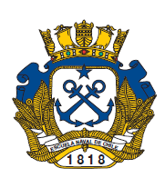
BUENA SUERTE.
NÁUTICA Y MARINERÍA

Slide 5
Barlovento. Costado de donde viene el viento. Término que indica el sentido desde donde viene el viento con respecto a un observador situado en el buque.
Manga. Es el ancho del buque medido en los puntos más salientes de las bandas, esto generalmente ocurre en la cuaderna maestra, al centro del buque.
Cabeceo. Movimiento longitudinal del buque, en que proa y popa oscilan en el plano de crujía.
Arrufo. Es la deformación que sufre el casco de un buque cuando sus extremos de proa y popa están más altos que el centro del buque, producto que la proa y la popa respectivamente, se encuentran sobre la cresta de una ola y su centro en el seno de la misma.
Calado. Medida que indica la distancia que existe entre el canto inferior de la quilla y la línea de flotación.
Toldilla - alcázar- pulpito - combés - castillo
Roda - borda - quilla – codaste.
Espejo - mamparos.
Cuaderna de popa - cuaderna maestra - cuaderna de proa.

Slide 6
7. Largo del buque, medido entre las perpendiculares bajadas desde los puntos de intersección de la proa y popa con la línea de flotación. Se mide en pies o metros.

Slide 7


